Slide 1
Selvmordsforebygging
Øvelse på samtale om selvmordstanker hos eldre og refleksjon
Aldring og helse, 2024
Notes:
NB! Denne opplæringsressursen består av to deler: denne presentasjonen og et oppgaveark med øvelser på samtale og refleksjonsoppgaver. Alle deltakerne skal ha hvert sitt oppgaveark.

Slide 2
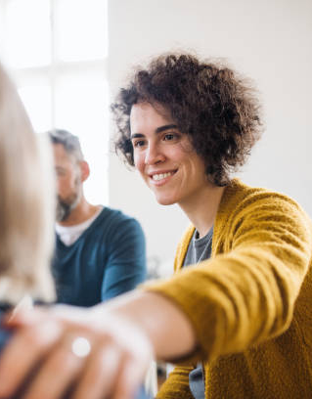

Velkommen!
Øve
Reflektere
Lære av hverandre
Bli trygge i krevende situasjoner
Notes:
Vi skal nå øve på hvordan dere kan snakke med en eldre person som dere er bekymret for har selvmordstanker. Denne type samtaler krever empati, kunnskap og riktig tilnærming. Det er derfor viktig å øve. Å øve på slike samtaler er et godt supplement til forelesninger, video og andre læringsressurser. Å reflektere over hvordan dere opplevde denne øvelsen kan gi ny innsikt. Det kan bidra til at dere finner gode ord og formuleringer som dere kan bruke hvis dere kommer opp i situasjoner der dere observerer at pasienten din ikke har det bra.
Vi vil gjennom å øve på setninger og utsagn, eller finne andre gode setninger, får dere mulighet til å lære av hverandre. Vi skal sammen utforske hvordan det er å snakke med en eldre person som du som helse- og omsorgspersonale er bekymret for har selvmordstanker.
Målet er at dere skal bli tryggere til å stå i slike situasjoner, der man kan føle seg utrygg og usikker.

Slide 3
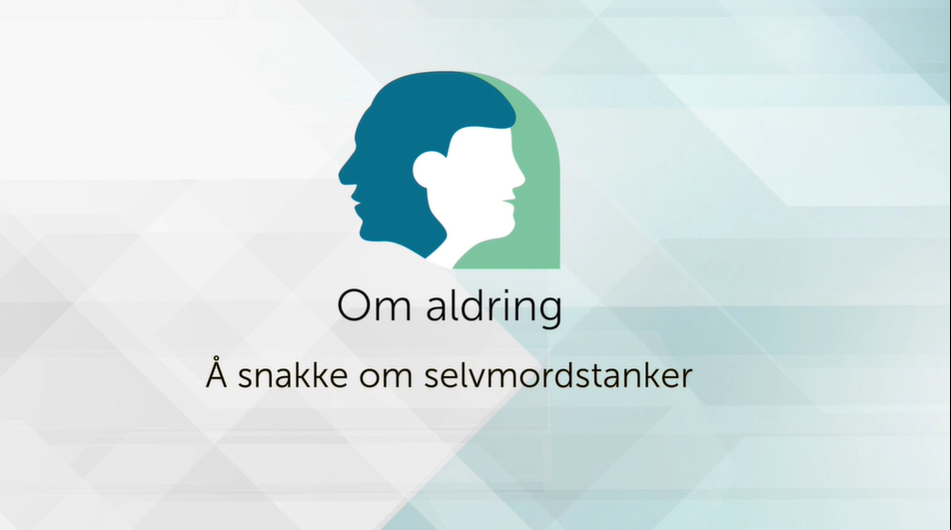
Foredrag: Å snakke om selvmordstanker
Lenke til filmen: https://vimeo.com/934440888 (21 min, husk å slå på teksting)
Notes:
Som en forberedelse til samtalen og refleksjonene skal vi nå lytte til en samtale mellom Eivind Aakhus og Håkon Holvik Torgunrud om hvordan vi kan snakke med eldre om selvmordstanker.

Slide 4
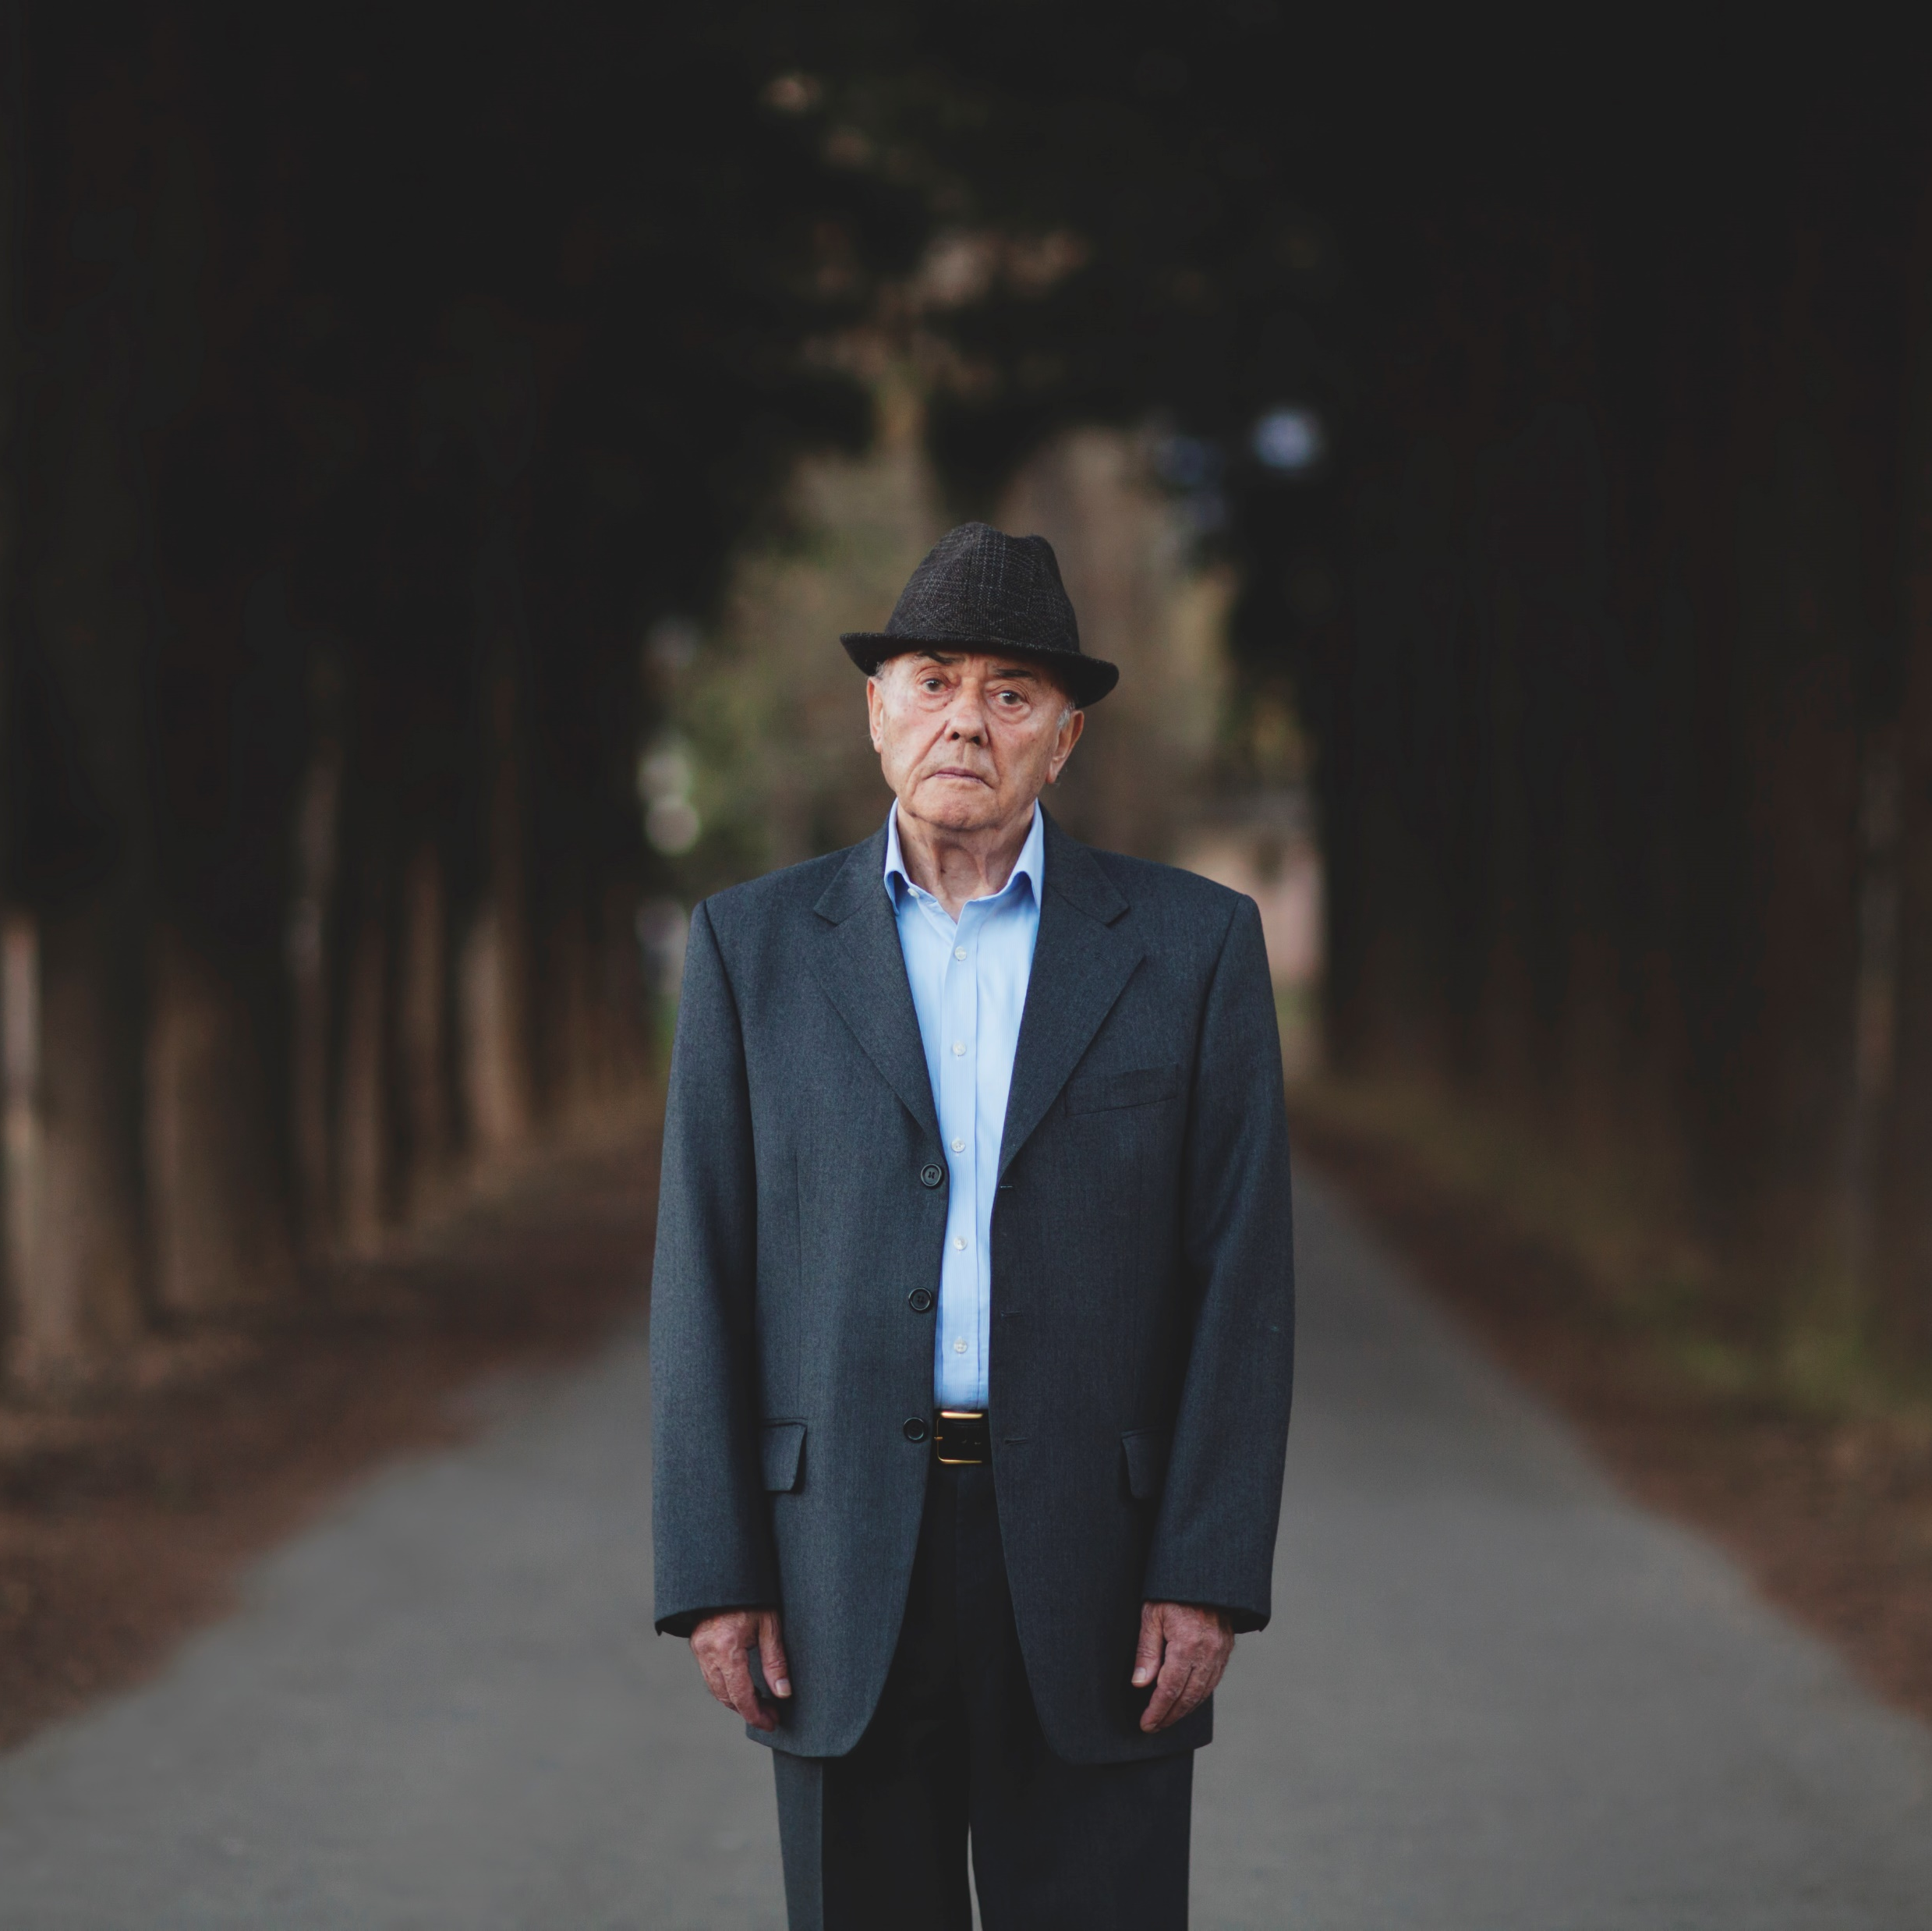

Oppgave 1: Å samtale med eldre om selvmordstanker
Hvordan kan vi starte en samtale?
Hvordan kan vi avslutte en samtale?
Hvordan kan vi gjenoppta en samtale?
Sitt sammen to og to.
Les gjennom introduksjonen og instruksjonen.
Øv på samtalene, bytt roller.
Bruk ca. tjue minutter på dette.
Notes:
Dere skal nå øve på hva dere kan si når dere skal starte, avslutte eller gjenoppta en samtale med en pasient dere er bekymret for, fordi dere tror hen tenker på å begå selvmord.
Sitt sammen to og to.
Finn fram arket «Spørsmål og refleksjon om selvmordstanker».
Les gjennom introduksjonen og instruksjonen øverst på oppgavearket.
Vi skal bruke ca. tjue minutter på øvelsen. Husk å bytte roller etter ca. ti minutter.

Slide 5

Samtalen
Oppsummering i plenum
Hvilke spørsmål eller formuleringer synes dere fungerte best i samtalene?
Gode spørsmål
Notes:
Vi skal nå oppsummere i plenum hva dere snakket om i gruppene. Hvordan var det å snakke med den andre ved hjelp av de foreslåtte temaene? Bruk en flippover eller tavle, og lag en pedagogisk sol der deltakernes forslag til gode spørsmål i slike samtaler skrives inn på hver stråle.
Hvilke formuleringer eller spørsmål synes dere (deltakerne) fungerte best i samtalen?

Slide 6
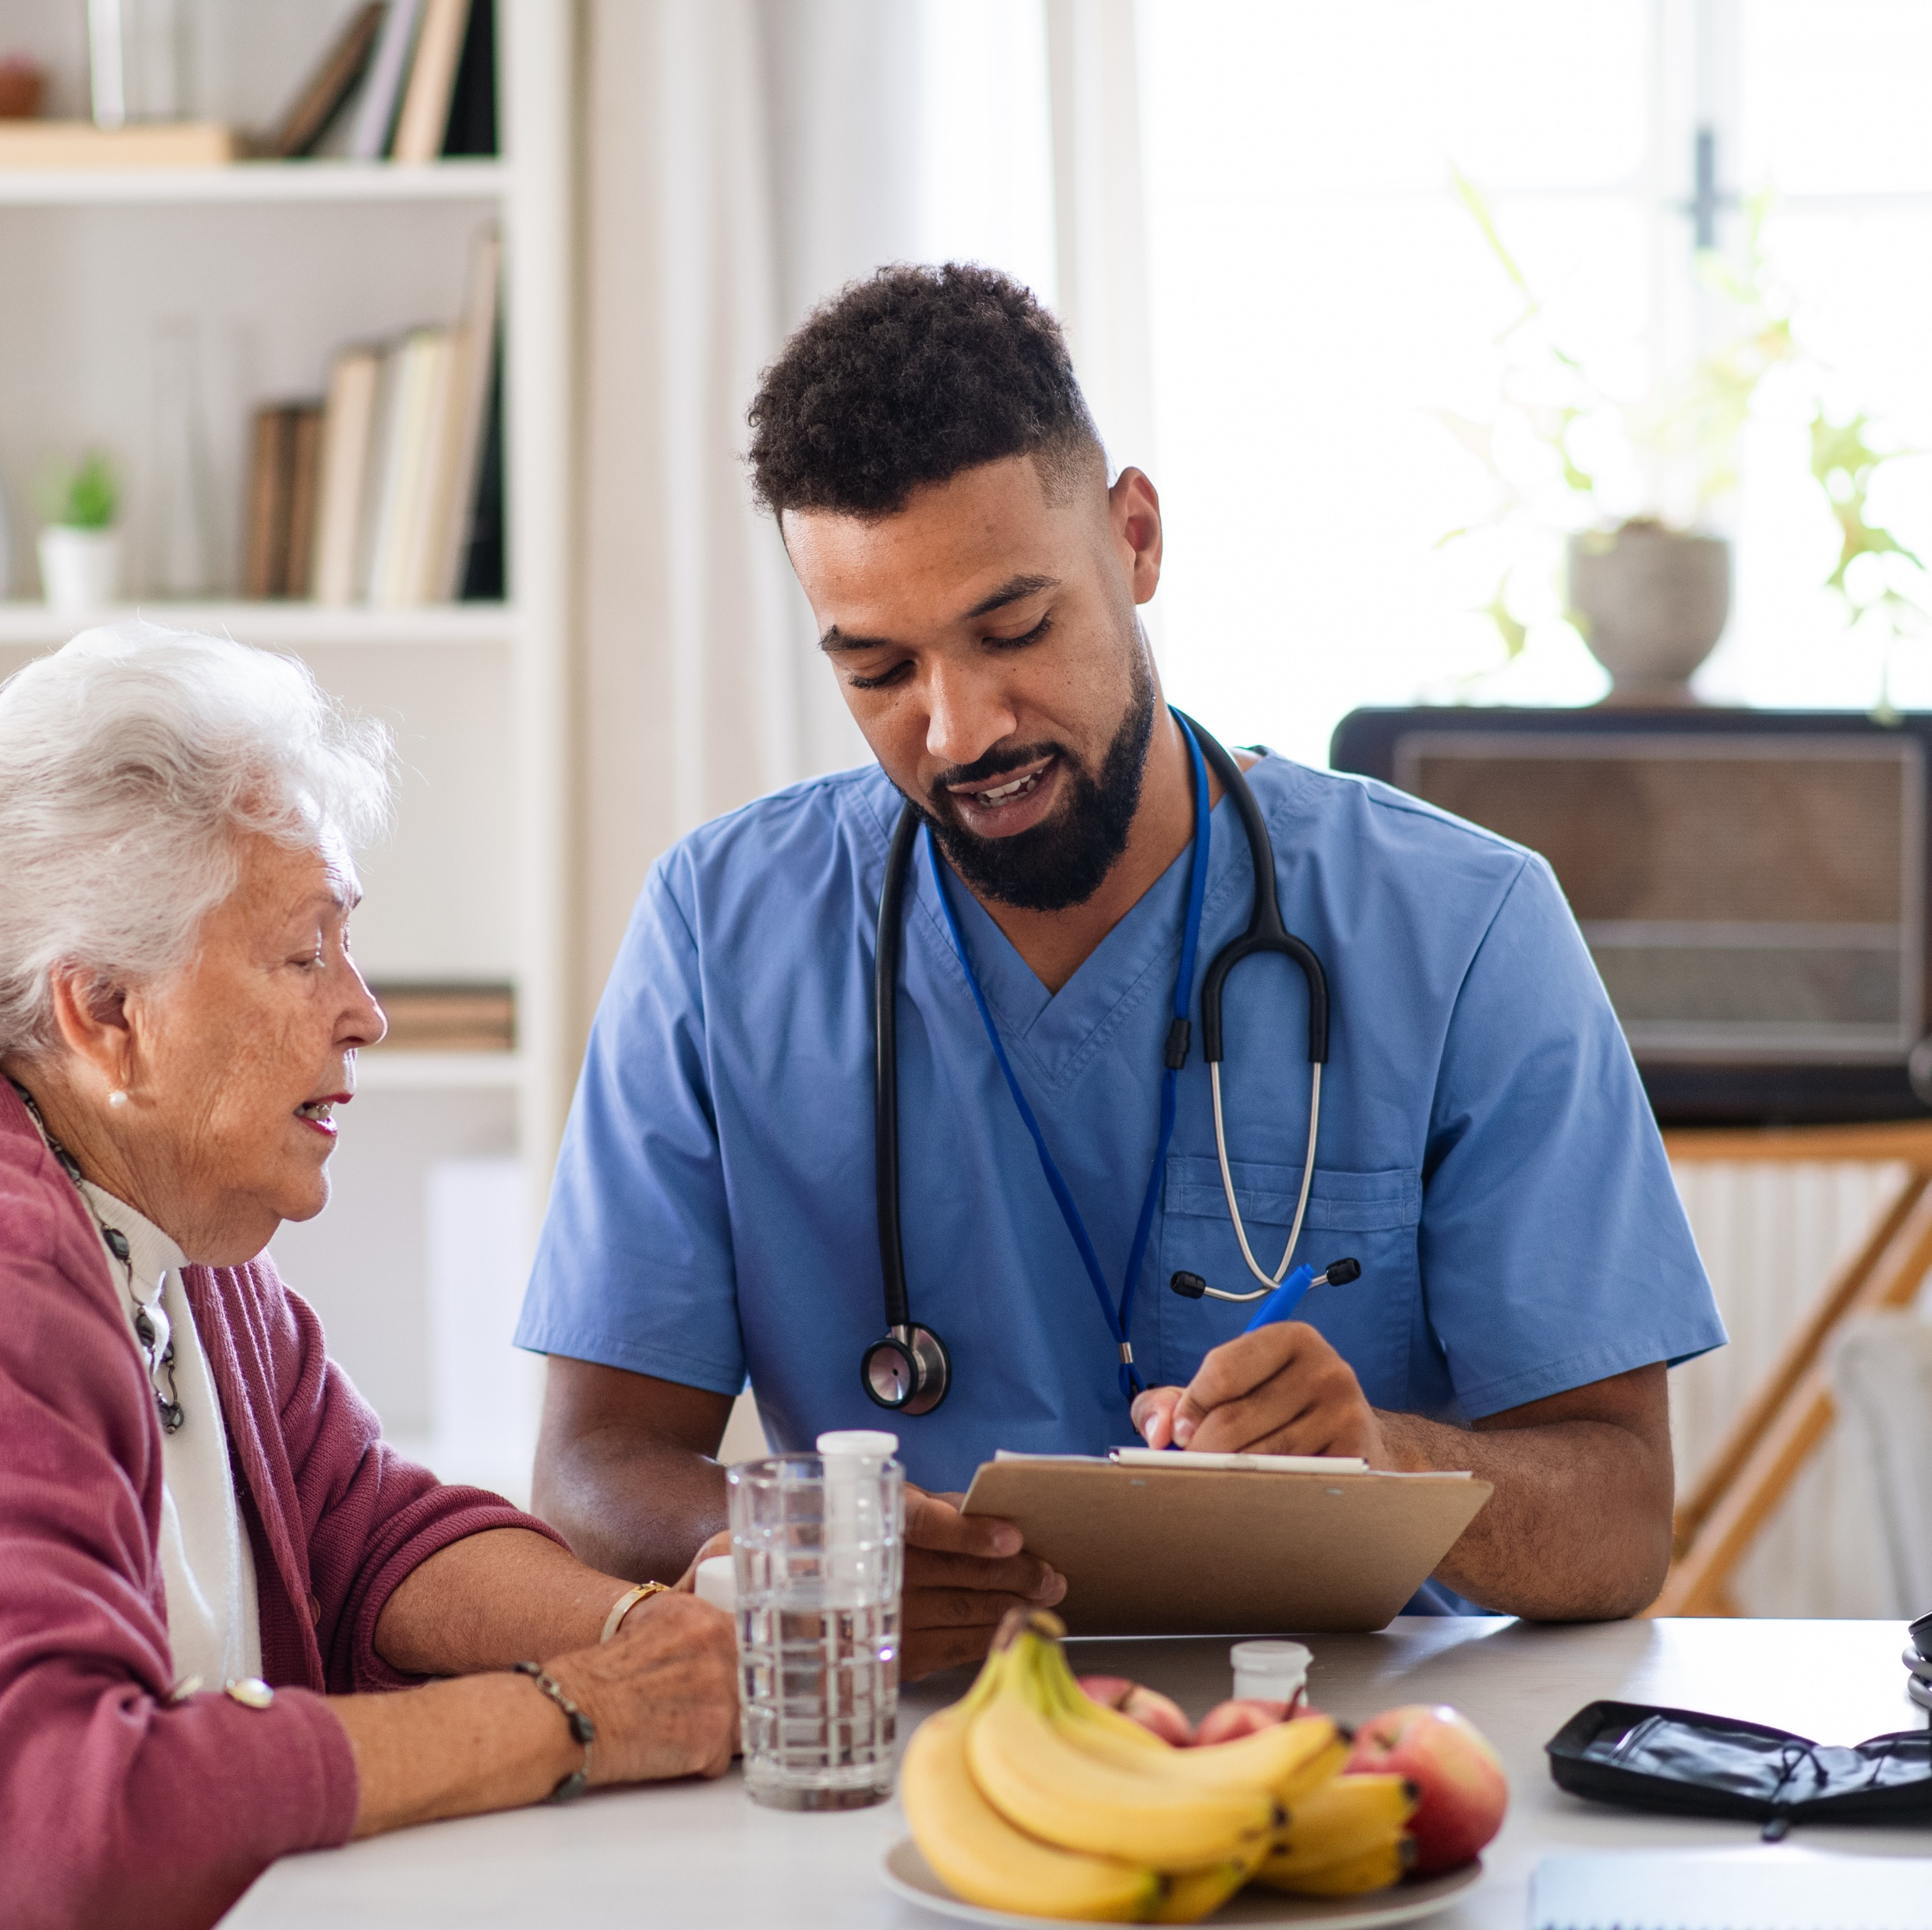
Oppgave 2. Refleksjonsoppgave
Arbeid i grupper på fire personer.
Reflekter over påstandene og spørsmålene i oppgave 2.
Bruk ca. ti minutter på arbeidet.
Notes:
Dere skal nå arbeide i grupper på fire (eller det antallet som passer). Finn fram oppgavearket og reflekter over påstandene og spørsmålene i den andre oppgaven. Dere skal bruke ca. ti minutter på dette før vi oppsummerer i plenum.

Slide 7
Refleksjon
Oppsummering i plenum
Hva skal til for at jeg kan oppdage at mine pasienter har behov for en samtale?
Hva skal til for at jeg kan prioritere slike samtaler der jeg jobber?
Hva skal til?
Notes:
Dere skal nå oppsummerer det gruppene har kommet fram til. Vi gjør det gjennom følgende spørsmål:
Hva skal til for at jeg kan oppdage at mine pasienter har behov for en samtale?
Hva skal til for at jeg kan prioritere slike samtaler der jeg jobber?
Lag en pedagogisk sol der dere skriver inn svarene på disse spørsmålene.

Slide 8
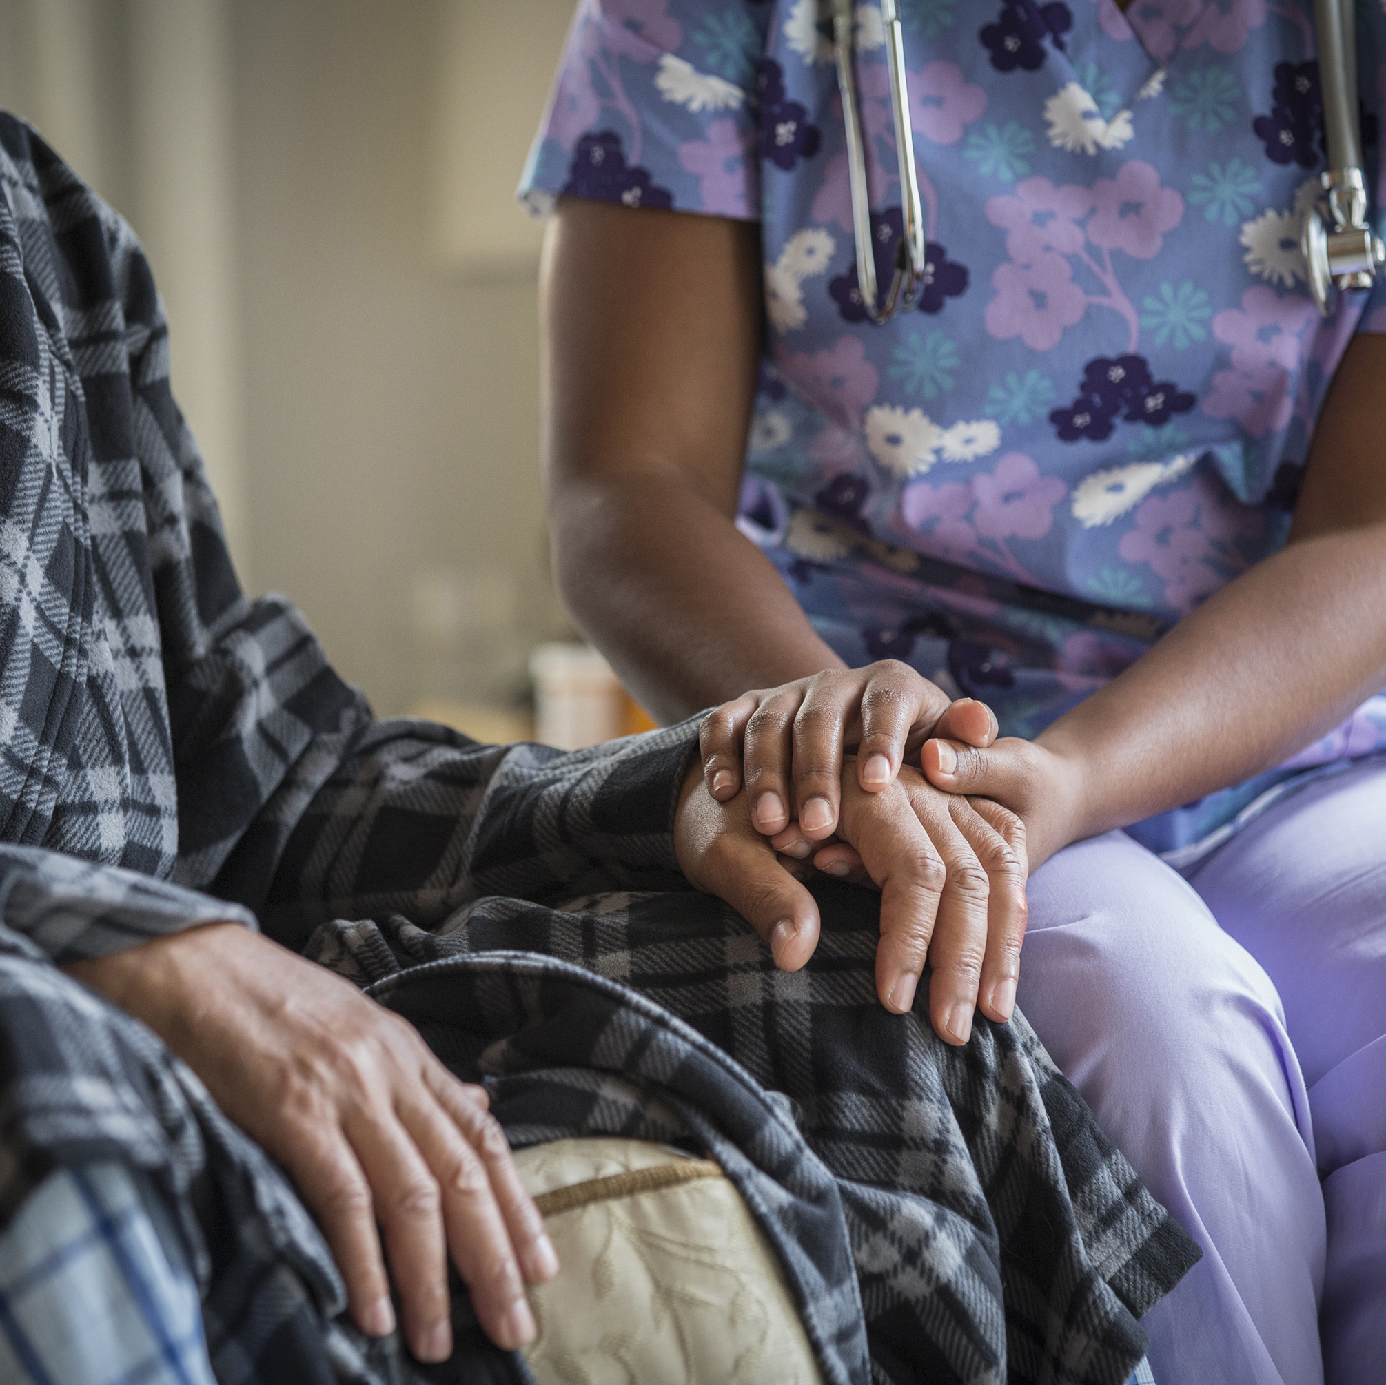
Til avslutning
Hvordan har det vært å øve på slike samtaler?
Hvordan kan vi bidra til at eldre som sliter med selvmordstanker, kan snakke med helse- og omsorgspersonalet om dette?
Hva er det viktigste du tar med deg videre herfra i ditt arbeid?
Bruk ca. ti minutter på dette.
Notes:
Til slutt skal dere snakke sammen i gruppene om hvordan dere har opplevd å øve på slike samtaler. Dere skal også diskutere hvordan hver og en av dere kan bidra til at eldre som sliter med selvmordstanker, kan snakke med helse- og omsorgspersonalet om dette.
Til slutt skal dere dele med hverandre hva dere tenker er det viktigste dere tar med dere videre til deres arbeidsplass. Vi skal bruke ca. ti minutter på dette.
PS! Hvis noen av deltakerne trenger noen å snakke med, kan de kontakte Mental helses hjelpetelefon på 11 61 23 eller Kirkens SOS på tlf. 22 40 00 40.

